Slide 1
议论文写作的思辨性 表达
梁丰初级中学 戴欣 2023.11

Slide 2
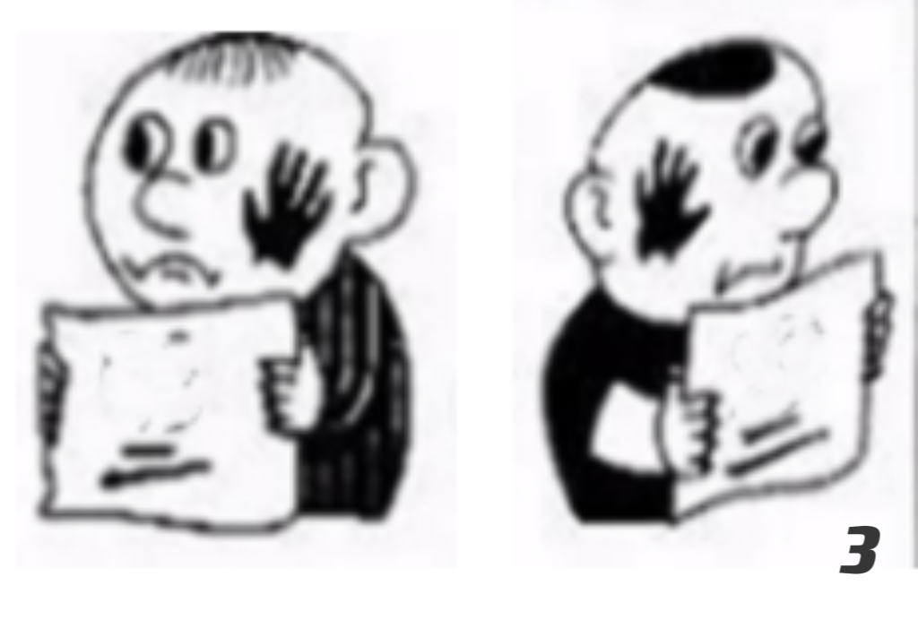
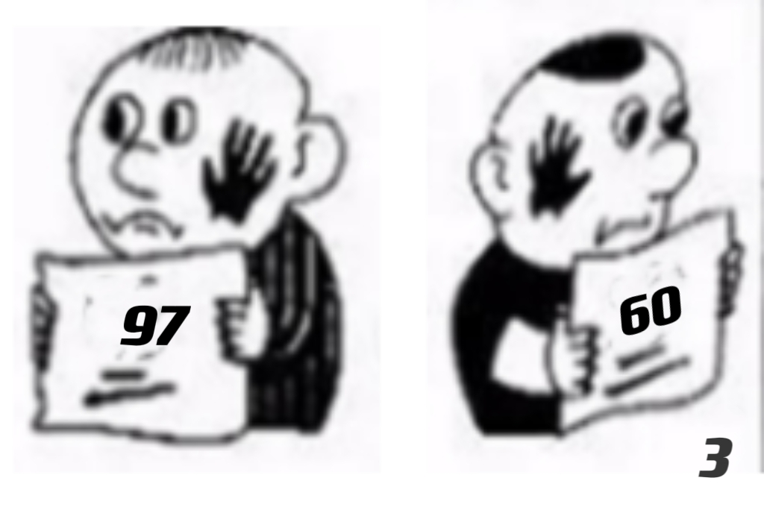
穷本溯源：确定思辨角度
分数
评价标准
衡量标准
联系法
学生成长
亲子关系
激励措施
......

Slide 3
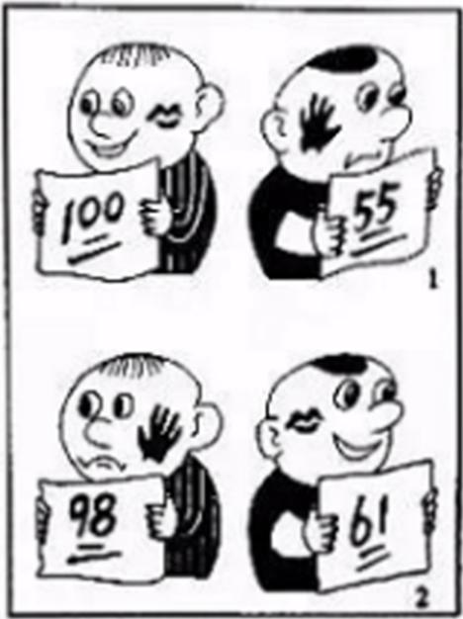
分析说理：聚焦思辨锐度
定义法：......是......
比较法：若是...... 那么......
情景法：在......情况下

Slide 4
思辨性表达

Slide 5
概念界定
思辨性，顾名思义，就是在思维过程中对一些事物或现象进行全面的思考，辩证的分析。
思辩性议论文，就是对一些习以为常的事物或现象进行辩证分析思考，运用联系的观点，一分为二的观点和发展变化的观点，学会由表及里由此及彼推陈出新的从司空见惯的事物或现象中发掘出蕴含其中的哲理。

Slide 6
议论文写作的思辨性表达：
如果你有两块面包，请拿一块去换取水仙花。
第一步：判断“是什么”：联系法
定义法：由浅到深
比较法：由此及彼
第二步：思考“为什么”
情景法： 推陈出新

Slide 7
思辨话题
开卷一定有益吗？
“仰望星空”与“脚踏实地”
“从外打破是蛋”与“从内打破是生命”

Slide 8
议论文写作的思辨性 表达（二）
梁丰初级中学 戴欣 2023.11

Slide 9
反举对象：强化思辨深度

Slide 10
旋转视角：增加思辨力度

Slide 11
畅想未来：收束思辨新度

Slide 12
再见

